Slide 1
Inicio
MANUAL DE USUARIO
Constructor
Lógico · Modular
Leer
Proceso y D.V.
Guía paso a paso para construir diagramas de flujo, generar pseudocódigo y probar tus algoritmos.
¿?
https://elsiaes79.github.io/Constructor-logico/
Fin
Simbología ISO/ANSI (Cuadernillo LCC) · Diseño modular Top-Down

Slide 2
Contenido
1
¿Qué es y cómo abrirlo?
9
Paso 7 · El pseudocódigo
2
Conoce la pantalla
10
Paso 8 · Verifica tu programa
3
Paso 1 · Escribe tu nombre
11
Paso 9 · Prueba de escritorio
4
Paso 2 · Los símbolos
12
Paso 10 · Ejecuta en la terminal
5
Paso 3 · Agrega y llena símbolos
13
Paso 11 · Programas con módulos
6
Paso 4 · Condicionales
14
Paso 12 · Guarda tu trabajo
7
Paso 5 · Ciclos y Según
15
Tu progreso: XP e insignias
8
Paso 6 · Mover, copiar y eliminar
16
Para docentes · Gestionar alumnos
Constructor Lógico · Modular — Manual de usuario
1

Slide 3
INTRODUCCIÓN
¿Qué es el Constructor Lógico?
• Una aplicación web para armar diagramas de flujo con los símbolos ISO/ANSI del Cuadernillo LCC.
• Mientras construyes, genera automáticamente el pseudocódigo equivalente.
• Puedes verificar, hacer la prueba de escritorio y ejecutar tu algoritmo como en una terminal.
• Permite dividir la solución en módulos (subprogramas), siguiendo el diseño Top-Down.
• Funciona en computadora, tableta y celular; no necesita instalar nada.
CÓMO ABRIRLO
1. Abre tu navegador (Chrome, Edge, Safari…).
2. Escribe la dirección:
– https://elsiaes79.github.io/Constructor-logico/
3. ¡Listo! La herramienta se carga vacía y lista para empezar.
IMPORTANTE
El trabajo no se guarda solo. Usa Exportar antes de cerrar la página (Paso 12).
Constructor Lógico · Modular — Manual de usuario
2

Slide 4
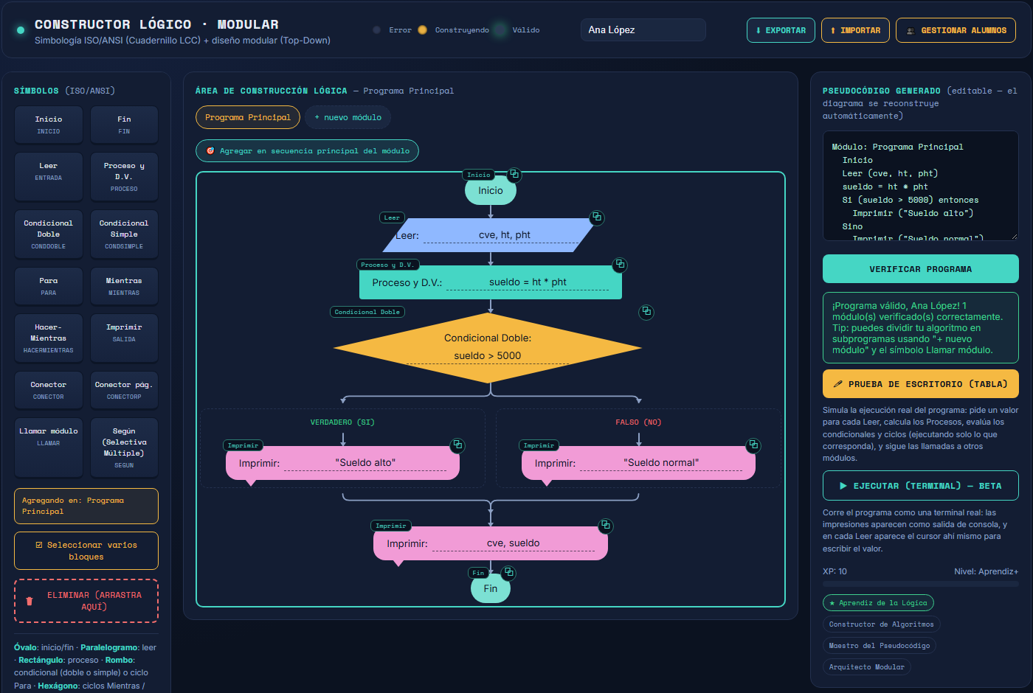
VISTA GENERAL
Conoce la pantalla
1
1
Encabezado
4
Nombre del estudiante, luces de estado (Error / Construyendo / Válido) y botones Exportar, Importar y Gestionar alumnos.
2
3
2
Símbolos
El teclado con todos los símbolos del diagrama, el indicador de dónde se agregan y el bote para eliminar.
3
Área de construcción
Aquí se dibuja el diagrama. Arriba están las pestañas de módulos.
4
Pseudocódigo y pruebas
Pseudocódigo generado, Verificar, Prueba de escritorio, Ejecutar y tu progreso (XP).
Constructor Lógico · Modular — Manual de usuario
3

Slide 5
PASO 1
Escribe tu nombre
Lo primero es identificarte: tu nombre viaja dentro del archivo que exportes.
• Haz clic en el recuadro que dice Estudiante (parte superior).
• Borra el texto y escribe tu nombre completo.
• Tu nombre aparecerá en los mensajes de verificación y en el archivo exportado, para que tu docente sepa de quién es.
LUCES DE ESTADO
Error
La verificación encontró problemas.
Construyendo
Estás editando el diagrama.
Válido
El programa pasó la verificación.
Constructor Lógico · Modular — Manual de usuario
4

Slide 6
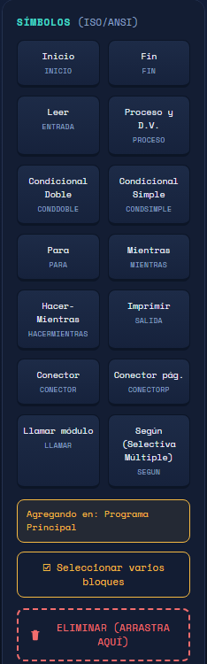
PASO 2
Los símbolos
Cada tecla del panel Símbolos agrega una figura al diagrama.
Inicio / Fin
Óvalo: marca dónde empieza y termina cada módulo.
Leer
Paralelogramo: pide datos al usuario. Ej. cve, ht, pht
Proceso y D.V.
Rectángulo: cálculos y asignaciones. Ej. sueldo = ht * pht
Condicional / Para
Rombo: decisión doble o simple, y el ciclo Para.
Mientras / Hacer-M. / Según
Hexágono: ciclos con condición y selectiva múltiple.
Imprimir
Burbuja de mensaje: muestra resultados. Ej. cve, sueldo
Conector
Círculo: une partes del diagrama en la misma página.
Conector pág.
Pentágono: une partes que están en otra página.
Llamar módulo
Doble barra: ejecuta otro módulo (subprograma).
Constructor Lógico · Modular — Manual de usuario
5

Slide 7
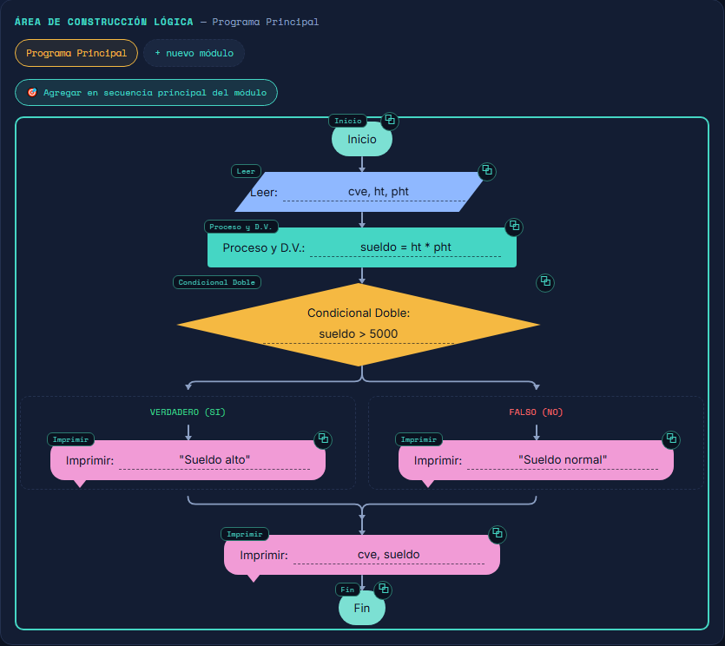
PASO 3
Agrega y llena los símbolos
1. Elige dónde agregar. Toca la secuencia principal o una rama. El recuadro Agregando en: te dice el lugar activo.
2. Toca una tecla del panel Símbolos: la figura se agrega al final de ese lugar.
– O mantén presionada la tecla y arrástrala al punto exacto donde la quieres.
3. Escribe la descripción en la línea punteada de la figura (variables, fórmula o condición).
4. Todo módulo debe empezar con Inicio y terminar con Fin.
TIP
En Proceso y D.V. puedes escribir varias asignaciones separándolas por línea o por coma.
Constructor Lógico · Modular — Manual de usuario
6

Slide 8
PASO 4
Condicionales
Sirven para que el programa tome decisiones.
Condicional Doble
Condicional Simple
COMBINAR CONDICIONES
&&
Y (ambas se cumplen)
• Tiene dos caminos.
• Verdadero (Si): se sigue por abajo a la izquierda.
• Falso (No): se sigue por la derecha.
• Pseudocódigo: Si (…) entonces … Sino …
• Solo tiene la rama Verdadero.
• Si la condición es falsa, el flujo continúa directo sin ejecutar nada.
• Pseudocódigo: Si (…) entonces … Fin del condicional
||
O (al menos una)
!
NO (niega)
Ej. edad >= 18 && ficha == 1
OJO
No uses ^ ni ~ para Y / NO: no significan lo mismo, y en el teclado en español son teclas de acentos. Para comparar usa == (igual), != (diferente), <, >, <=, >=.
Constructor Lógico · Modular — Manual de usuario
7

Slide 9
PASO 5
Ciclos y selectiva múltiple
Repite instrucciones o elige entre muchos casos.
Para
Mientras
Hacer-Mientras
Según
• Evalúa la condición antes de repetir (0 o más veces).
• Ej. condición: i <= 10
• Inicia i antes y auméntalo dentro del cuerpo.
• Repite mientras la condición sea verdadera.
• Se revisa antes de cada vuelta.
• Ej. i <= n
• Ejecuta el cuerpo primero y revisa la condición al final.
• Se ejecuta al menos una vez.
• Escribe la variable selectora (ej. CARR).
• En cada caso escribe el valor, ej. "Economía".
• + agregar caso / ✕ para quitar.
• Otro: cuando ningún caso coincide.
TIP
Arma el contenido del ciclo dentro de Cuerpo del ciclo: tócalo para que sea el lugar activo y agrega ahí los símbolos.
Constructor Lógico · Modular — Manual de usuario
8

Slide 10
PASO 6
Mover, copiar y eliminar
Mover
Mantén presionado un bloque y arrástralo a su nueva posición (en la secuencia o dentro de una rama).
Copiar uno
Toca el botón ⧉ en la esquina del bloque (se copia con todo y sus ramas). Luego elige el lugar y toca Pegar.
Copiar varios
Activa ☑ Seleccionar varios bloques, toca cada bloque (todos de la misma secuencia), toca Copiar grupo y después Pegar.
Eliminar
Arrastra el bloque hasta el recuadro rojo Eliminar (arrastra aquí).
Módulos
Para borrar un módulo toca la × de su pestaña. Las llamadas a ese módulo quedarán rotas.
Constructor Lógico · Modular — Manual de usuario
9

Slide 11
EJEMPLO
Ejemplo completo: cálculo de sueldo
ENUNCIADO
Leer la clave, horas trabajadas y pago por hora de un empleado; calcular su sueldo e indicar si es alto (> 5000).
BLOQUES USADOS
• Inicio
• Leer: cve, ht, pht
• Proceso y D.V.: sueldo = ht * pht
• Condicional Doble: sueldo > 5000
– Verdadero → Imprimir "Sueldo alto"
– Falso → Imprimir "Sueldo normal"
• Imprimir: cve, sueldo
• Fin
Constructor Lógico · Modular — Manual de usuario
10

Slide 12
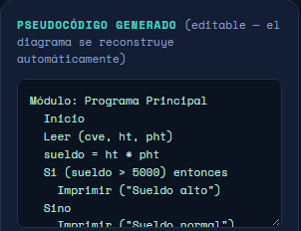
PASO 7
El pseudocódigo
Se genera solo, mientras construyes el diagrama.
• Cada símbolo se traduce a una línea: Leer (…), Imprimir (…), Si (…) entonces, Mientras (…) repetir…
• Cada módulo aparece como Módulo: nombre.
• El recuadro es editable: si cambias el texto, el diagrama se reconstruye automáticamente.
• Respeta el formato y la sangría (2 espacios por nivel). Si algo no cuadra, aparece un aviso ⚠ con el número de línea del error.
Constructor Lógico · Modular — Manual de usuario
11

Slide 13
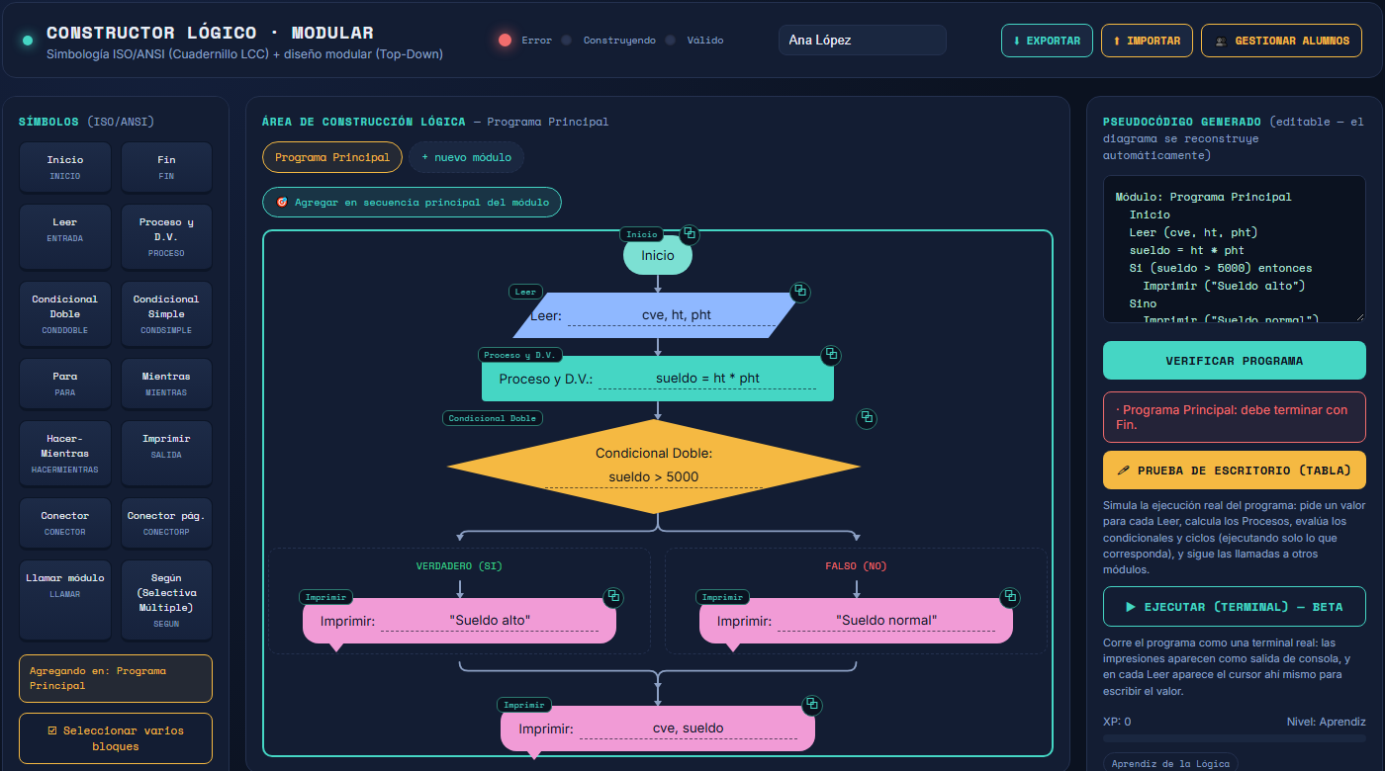
PASO 8
Verifica tu programa
Toca VERIFICAR PROGRAMA para revisar que el diagrama esté bien formado.
LA VERIFICACIÓN REVISA QUE CADA MÓDULO…
• Empiece con Inicio y termine con Fin (solo uno de cada uno).
• Tenga pasos entre Inicio y Fin.
• No tenga Inicio/Fin dentro de ramas o ciclos.
• Todos los símbolos tengan descripción.
• Las llamadas apunten a módulos que existan, y los casos de Según tengan valor.
RESULTADO
Si todo está bien, la luz se pone verde y ganas +10 XP. Si no, se prende la roja y ves qué corregir.
Constructor Lógico · Modular — Manual de usuario
12

Slide 14
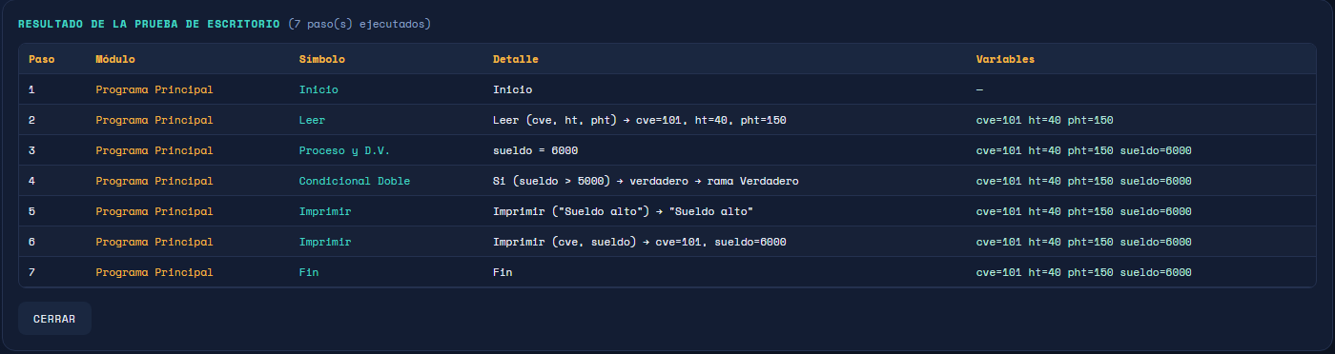
PASO 9
Prueba de escritorio
Simula la ejecución paso a paso y muestra el valor de cada variable.
1. Toca 🖊 Prueba de escritorio (tabla).
2. Escribe un valor para cada variable que se Lee.
3. Revisa la tabla: paso, módulo, símbolo, detalle y variables.
TIP
Los ciclos se detienen tras 50 vueltas para avisarte de un posible ciclo infinito.
Constructor Lógico · Modular — Manual de usuario
13

Slide 15
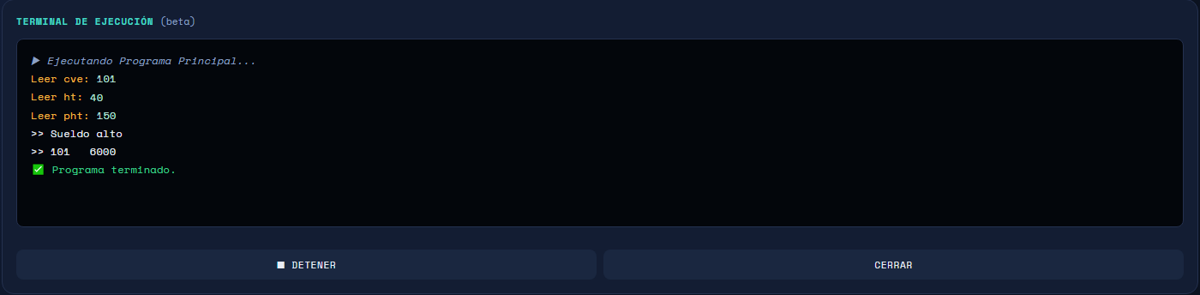
PASO 10
Ejecuta en la terminal
Corre tu programa como si fuera una consola real.
1. Toca ▶ Ejecutar (terminal).
2. En cada Leer aparece el cursor: escribe el valor y presiona Enter.
3. Lo que se Imprime aparece con >>. Al final verás ✅ Programa terminado.
BOTONES
⏹ Detener corta la ejecución; Cerrar oculta la terminal.
Constructor Lógico · Modular — Manual de usuario
14

Slide 16
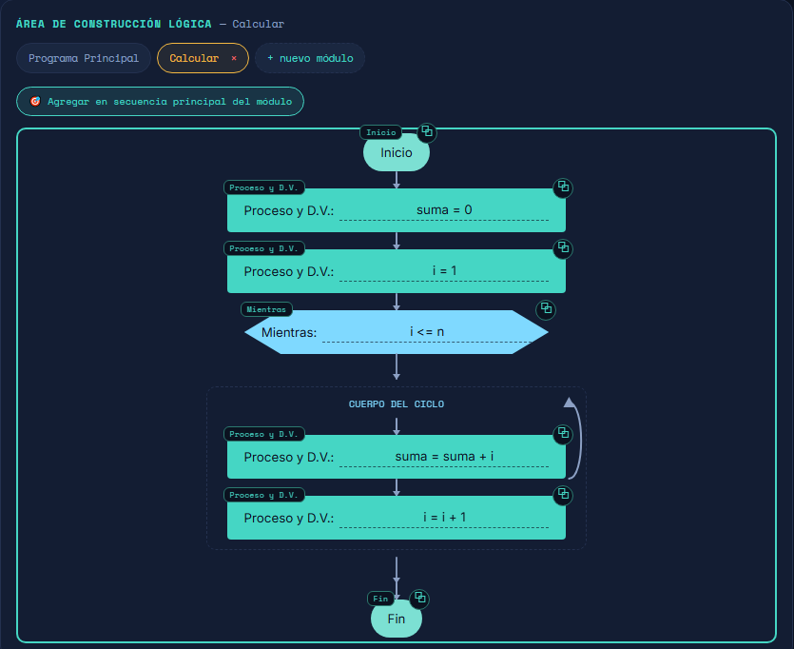
PASO 11
Programas con módulos
Divide un problema grande en subprogramas (diseño Top-Down).
1. Toca la pestaña + nuevo módulo y escribe su nombre (ej. Calcular).
2. Construye el módulo con su propio Inicio y Fin.
3. Regresa a Programa Principal con su pestaña.
4. Agrega el símbolo Llamar módulo y elige en la lista el módulo a ejecutar.
TIP
Las variables se comparten entre módulos: en el ejemplo, Calcular usa n y deja listo suma para imprimir.
Constructor Lógico · Modular — Manual de usuario
15

Slide 17
PASO 12
Guarda tu trabajo
La página no guarda automáticamente: si la cierras o recargas, se pierde el diagrama.
⬇ Exportar
⬆ Importar
• Descarga un archivo .json con todos tus módulos.
• El nombre incluye tu nombre y la fecha.
• Es el archivo que entregas a tu docente.
• Abre un archivo .json exportado antes.
• Recupera tu diagrama para seguir trabajando.
• Solo acepta archivos creados por esta herramienta.
IMPORTANTE
Exporta con frecuencia, sobre todo antes de cerrar el navegador o apagar el equipo.
Constructor Lógico · Modular — Manual de usuario
16

Slide 18
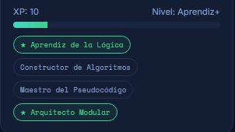
MOTIVACIÓN
Tu progreso: XP, niveles e insignias
• Cada vez que tu programa pasa la verificación ganas +10 XP.
• Tu nivel y tus insignias se muestran debajo de los botones de prueba.
Requisito | Nivel | Insignia
0 XP | Aprendiz | —
10 XP | Aprendiz+ | ★ Aprendiz de la Lógica
30 XP | Constructor | ★ Constructor de Algoritmos
60 XP | Maestro | ★ Maestro del Pseudocódigo
2+ módulos | — | ★ Arquitecto Modular
NOTA
Al recargar la página el XP vuelve a 0, pero se guarda en tu archivo al Exportar y se recupera al Importar.
Constructor Lógico · Modular — Manual de usuario
17

Slide 19
PARA DOCENTES
Gestionar alumnos
Compara rápidamente los diagramas entregados por tu grupo.
1. Toca 👥 Gestionar alumnos (arriba a la derecha).
2. Toca ⬆ Importar diagramas de alumnos y selecciona uno o varios archivos .json.
3. Se muestra una tabla con: alumno, fecha, módulos, si es válido, XP y nivel de razonamiento lógico.
4. Toca ⬇ Exportar resumen (CSV) para abrir los resultados en Excel.
NIVEL DE RAZONAMIENTO
Básico
Solo usa secuencia.
Intermedio
Usa condicionales o ciclos.
Avanzado
Los anida, usa arreglos/matrices o varios módulos con llamadas.
IMPORTANTE
La lista de alumnos es solo de la sesión: descarga el CSV antes de cerrar.
Constructor Lógico · Modular — Manual de usuario
18

Slide 20
RESUMEN
Consejos y errores comunes
"Debe terminar con Fin"
"Símbolo(s) sin descripción"
Agrega el símbolo Fin al final de la secuencia principal del módulo.
Busca figuras con la línea punteada vacía y escribe su contenido.
El símbolo apareció en otro lugar
"Llamar módulo" no se agrega
Revisa el recuadro Agregando en: y toca el lugar correcto antes de agregar.
Primero crea otro módulo con + nuevo módulo.
Límite de iteraciones
Perdí mi diagrama
Tu ciclo no termina: revisa que la variable de control cambie dentro del cuerpo.
La página no guarda sola. Usa Exportar seguido y Importar para recuperarlo.
Constructor Lógico · Modular — Manual de usuario
19

Slide 21
¡A construir algoritmos!
Inicio → Leer → Proceso y D.V. → Imprimir → Fin
https://elsiaes79.github.io/Constructor-logico/

